Slide 1
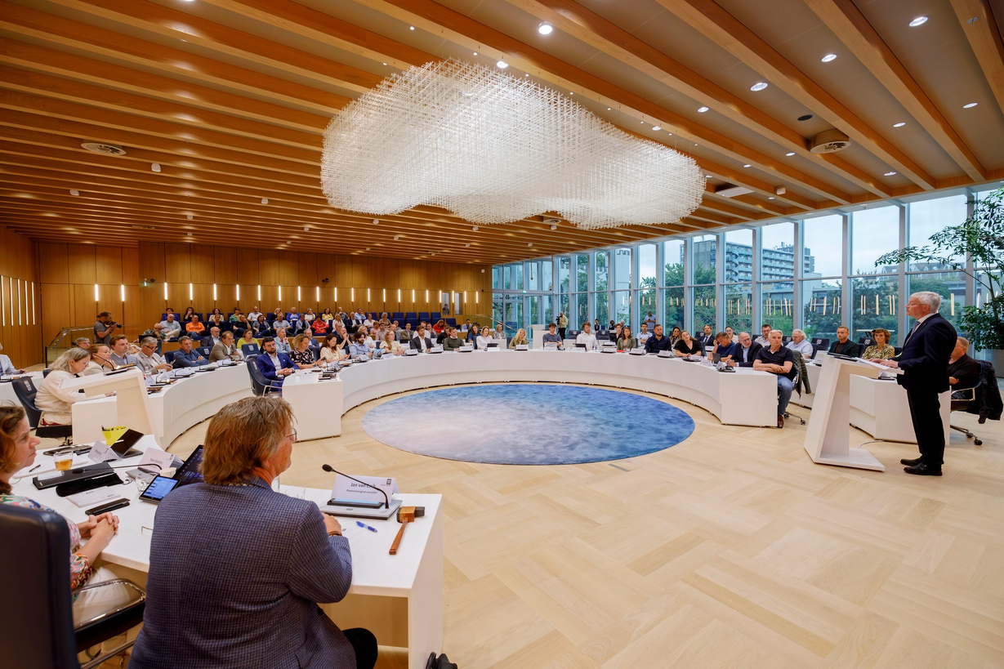
Brutaal en bescheiden. De rol van de raad als effectieve tegenmacht.
rga
Marius Bakx (gemeente Tilburg)
Julien van Ostaaijen (Tilburg University / Avans)

Slide 2
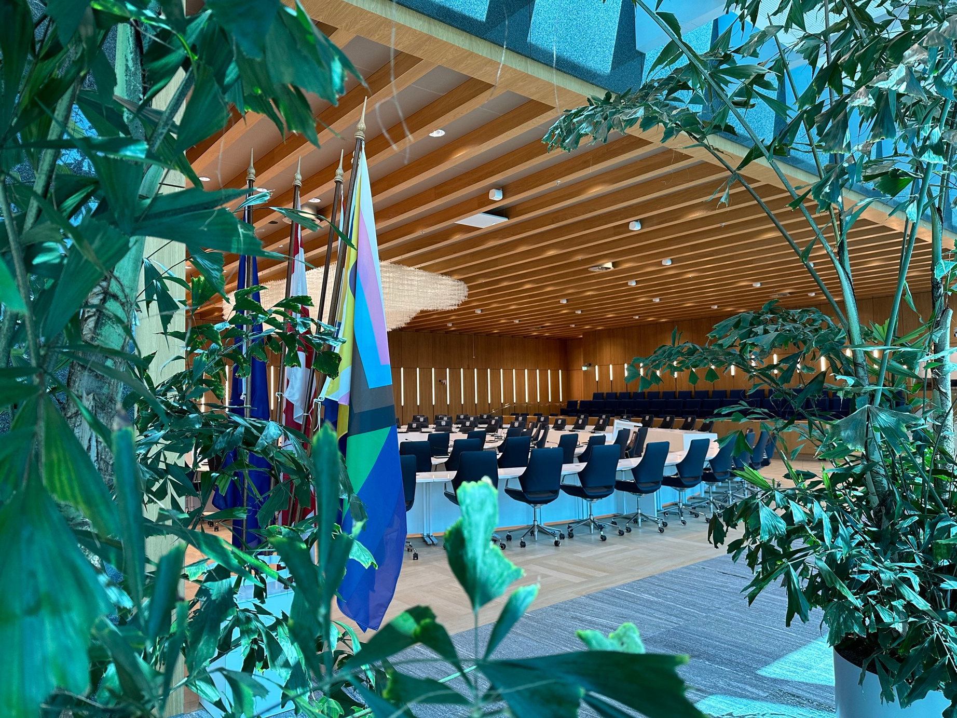
Effectieve tegenmacht?

Slide 3
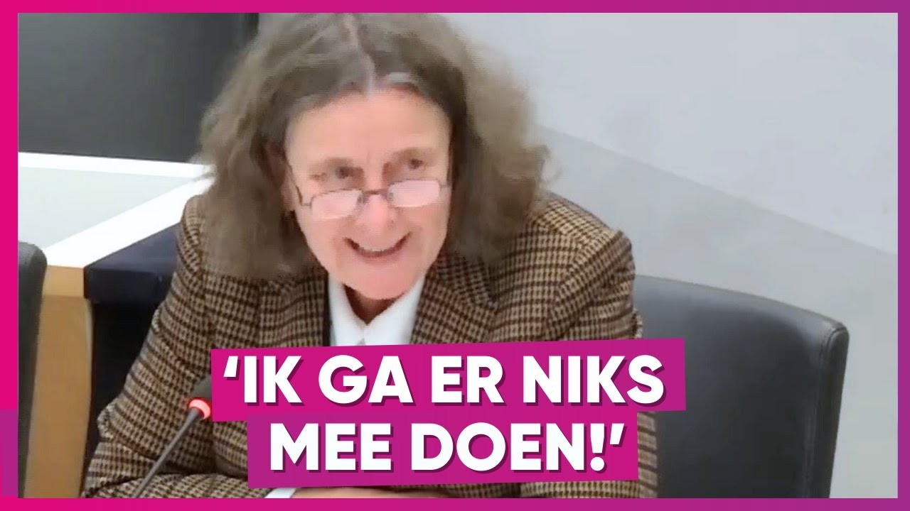
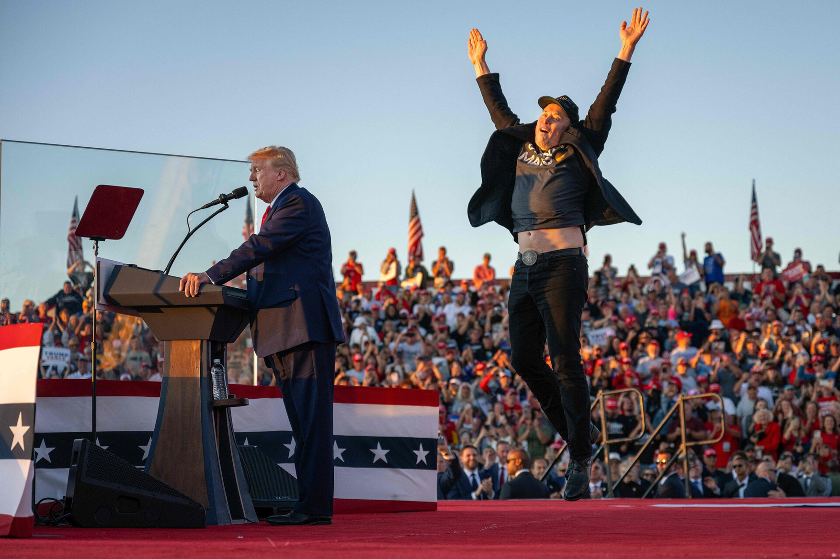
“Deze autocratische tendensen gelden niet onverkort of in dezelfde mate ook voor ons land. Gelukkig niet. Maar ook in Nederland is de democratie niet immuun voor autocratische invloeden. De Nederlandse democratie kent een aantal belangrijke institutionele en constitutionele waarborgen die democratische erosie bemoeilijken, maar dat wil niet zeggen dat er daartoe geen pogingen kunnen worden ondernomen. De waarborgen tegen ondermijning zouden in het licht daarvan moeten worden versterkt.”
Raad van State - Jaarverslag 2024

Slide 4
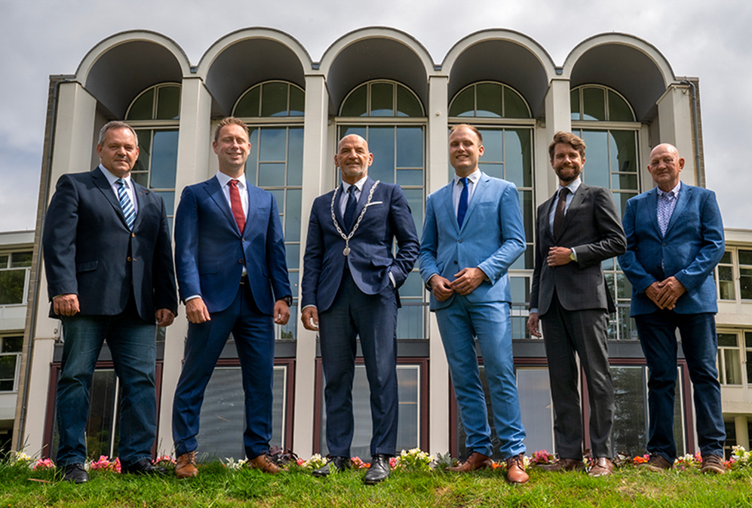


“In de kern gaat institutionele tegenmacht over het voorkomen dat de ene institutie de andere niet zo kan overheersen en haar wil door kan drijven ten koste van de andere institutie.”
Theorie versus praktijk
College van burgemeester en wethouders als macht;
Gemeenteraad als macht én tegenmacht?

Slide 5
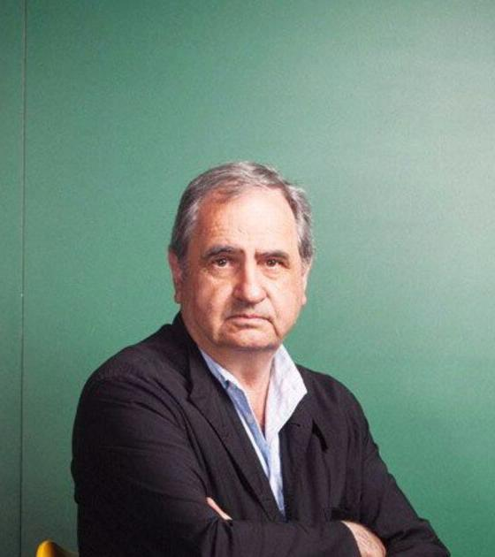
Rosanvallon over burgerlijke tegenmacht als democratische vorm:
“What all these initiatives have in common is
that they seek to improve the quality of ‘electoral democracy’. At the same time,
however, a complex assortment of practical measures, checks and balances, and
informal as well as institutional social-counter-powers has evolved in order to
compensate for the erosion of confidence, and to do so by organizing distrust. It is impossible
to theorize about democracy or recount its history without discussing these
organized forms of mistrust”
Pierre Rosanvallon, Counter-democracy, p. 8

Slide 6

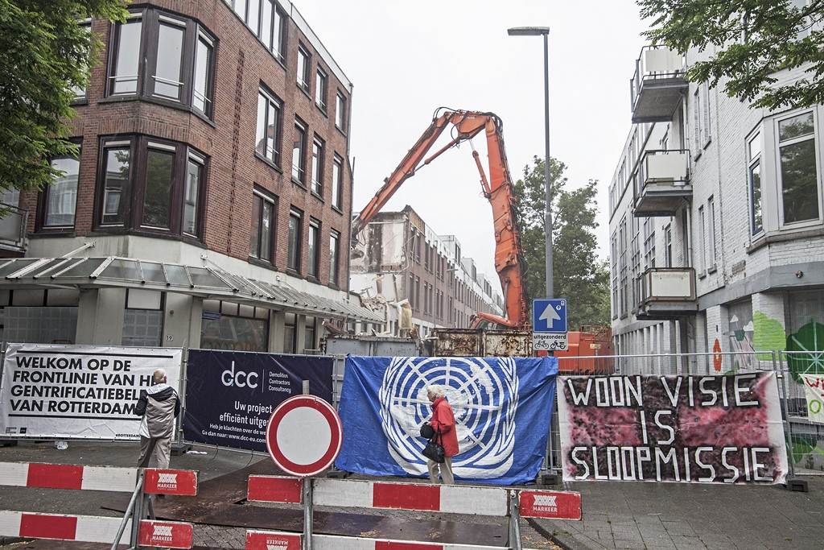
Rosanvallons vormen van tegenmacht:
Toezicht
Belemmering
Toetsingen van een oordeel

Slide 7
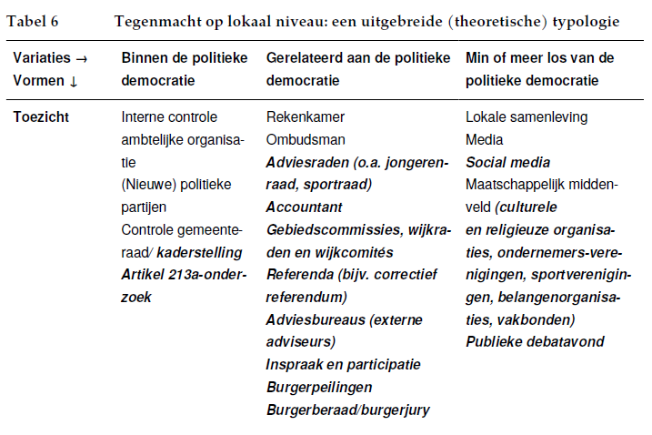
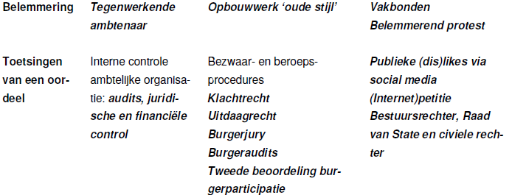

Slide 8
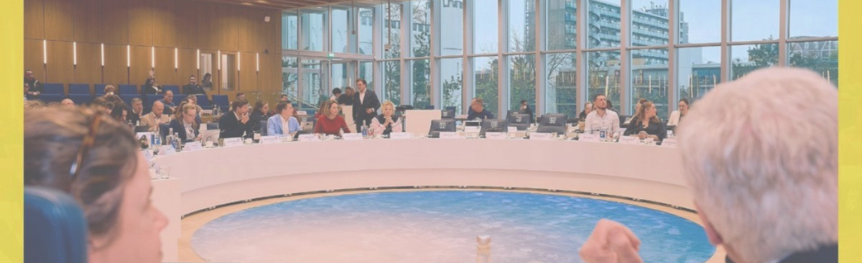
"Ik zie geen grote bewegingen van tegenmacht uit de Thoolse samenleving. Hier gaat het in goed overleg, via een vriendelijke benadering"
Het streven naar consensus of harmonie en samenwerking verhoudt zich soms moeilijk tot tegenmacht. Scherpe kritiek van bijvoorbeeld een rekenkamer of ombudsman staat dan op gespannen voet met de wens van een college van burgemeester en wethouders om tot eenstemmigheid te komen.

Slide 9
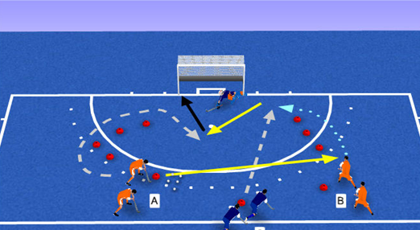
Tegenmacht via samenspel uitgeoefend
‘het is een web’ (Rotterdam),
‘het is een olievlek die zich uitbreidt’ (Dordrecht),
‘het is een klimaat dat we hebben opgebouwd’ (Tholen),
‘het is een rollende bal’ (af en toe trapt of slaat iemand tegen de bal, de bal stopt met rollen bij het raadsbesluit; Rotterdam)’,
‘er is sprake van een kongsi tussen belanghebbenden’ (Rotterdam)

Slide 10
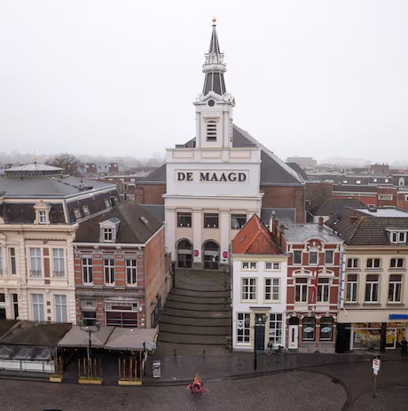
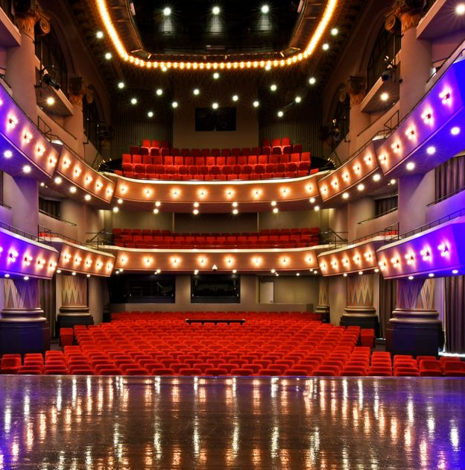
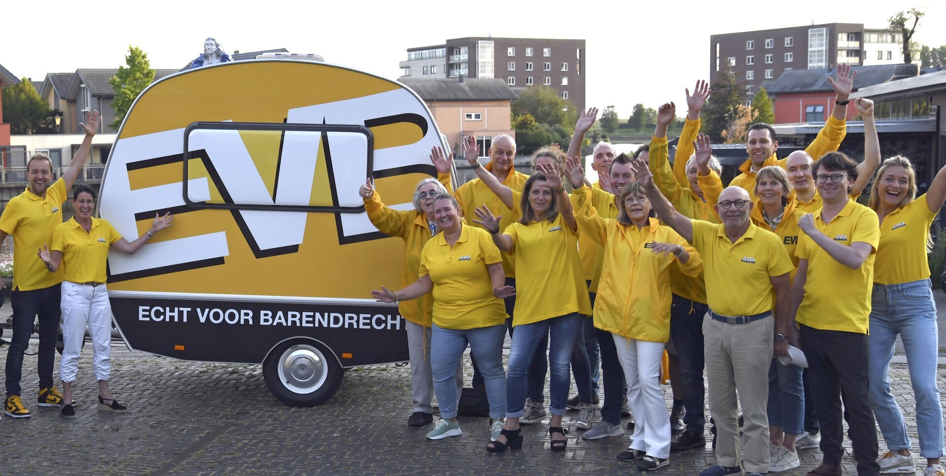
Tegenmacht: begrenzend en bekrachtigend De rolinvulling van het college van burgemeester en wethouders heeft effect op hoe tegenmacht zich kan ontwikkelen. De macht lijkt door afzonderlijke varianten van tegenmacht lastig te beteugelen.

Slide 11
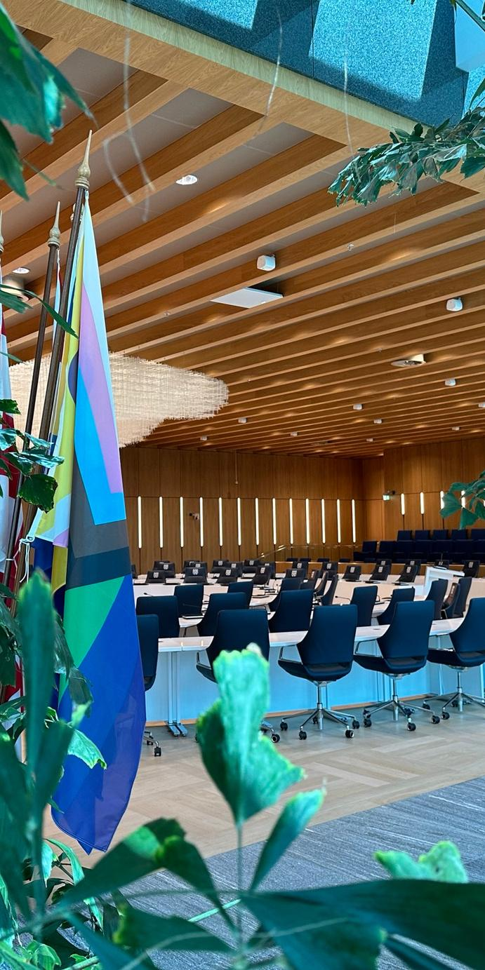
Brutaal en bescheiden

Slide 12
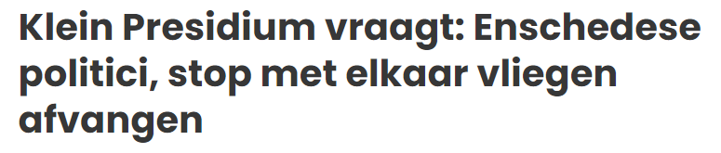
Is het nog leuk om raadslid te zijn?
College passeert raad
ALGEMEEN DAGBLAD: Gemeenteraad niet ingelicht
College schendt weer eens spelregels
Rapport: Raad niet goed geïnformeerd
Ruzies op rechts funest voor aanzien Almelose politiek
Burgemeester na ruzie in raad: "Geen verder integriteitsonderzoek nodig"
Me Too-gedoe en een
wegkijkende gemeenteraad?

Slide 13
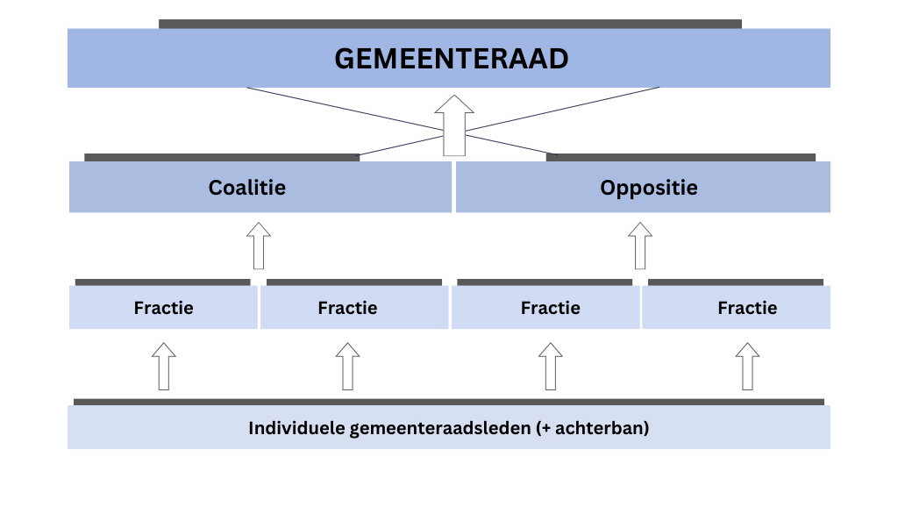

Slide 14
Relatie samenleving (1/2)
Nederlanders:
Zijn niet zo gehecht aan hun woonplaats (vergelijking EU)
Praten relatief weinig over lokale aangelegenheden
Zijn niet erg geïnteresseerd in de lokale politiek
Zijn slecht op de hoogte van wat zich in de raad afspeelt
Vinden dat beslissingen gemeente weinig invloed hebben

Slide 15
Relatie samenleving (2/2)
Er zijn inwoners die zich wel in willen zetten voor de lokale democratie
Groot aanbod vanuit gemeenten (overzicht ProDemos) Door colleges / ambtenaren
Maar ook steeds vaker inwoners die zelf initiatief nemen - sociale cohesie - ruimtelijke ordening - coöperatie (‘samen sterker’)
Adviesraden
Informatiebijeenkomsten
Inspraakavonden
Verordening burgerinitiatief
Dorps- en/of wijkraden
Enquêtes
Stads-, dorps- of wijkgesprekken
Schouw
Referendumverordening
Burgerpanel
Internetforum
Interactieve website
G1000
Burgerjury

Slide 16
Brutaal en bescheiden
Bescheiden naar de samenleving
(Soms) brutaler naar het college
Strategisch omgaan met deze rollen

Slide 17
Brutaal en bescheiden
Bescheiden naar de samenleving
De gemeenteraad weet wat er speelt in de samenleving (van Rotary tot voedselbank)
De gemeenteraad laat ruimte voor initiatieven uit en in de samenleving
(Soms) brutaler naar het college
Strategisch omgaan met deze rollen

Slide 18
Brutaal en bescheiden
Bescheiden naar de samenleving
(Soms) brutaler naar het college
De gemeenteraad neemt initiatief en legt het college een eigen agenda op en laat uit een zelfbewuste houding ook zaken aan het college over (bv collegeloos, stukkenloos en agendaloos vergaderen)
Strategisch omgaan met deze rollen

Slide 19
Bewustwording en strategie
Breng in kaart hoe bescheiden of brutaal de gemeenteraad zich opstelt
 | Richting samenleving | Richting college
Brutaal (zelf initiatief nemen)
Bescheiden (ruimte laten voor anderen)

Slide 20
Bewustwording en strategie
Breng in kaart hoe bescheiden of brutaal de gemeenteraad zich opstelt
 | Richting samenleving | Richting college
Brutaal (zelf initiatief nemen) | Werkt de gemeenteraad zelfstandig ten opzichte van de samenleving? Is hij in staat het democratisch mandaat te vertalen in een duidelijke agenda? En hoe verhoudt die agenda zich ten opzichte van aanwezige wensen in die samenleving? | Neemt de gemeenteraad initiatief richting college? Hoe uit zich dat? Legt de gemeenteraad op momenten het college een eigen agenda op? Op welke momenten en op welke beleidsterreinen?
Bescheiden (ruimte laten voor anderen) | Verbindt de gemeenteraad en verbinden de individuele leden zich actief met de lokale netwerken in de samenleving? Laat de gemeenteraad voldoende ruimte voor initiatieven uit de samenleving? Welke voorbeelden zijn daarvan te geven? | Laat de gemeenteraad zaken aan het college over? Is er vertrouwen in de uitvoering? Kent de gemeenteraad zijn eigen zwakheden en zoekt hij daarvoor voldoende samenwerking met anderen, zoals fracties en raden in de regio en de eigen rekenkamer? Waar blijkt dat uit?

Slide 22
Is het nog leuk om raadslid te zijn?
Nieuwe school in het dorp, die eigenlijk zou verdwijnen
Kleine projecten zoals openbare toiletten op de kaart zetten
Instellen armoedefonds
woningbouw, en kleine lokale succesjes
Meer jeugd en jongerenwerkers, in het voorliggend veld
dat op scholen weer schoolzwemmen ingevoerd is
Invoeren budget voor initiatieven van inwoners
Twee aangenomen initiatiefvoorstellen

Slide 23
rga

